Slide 1
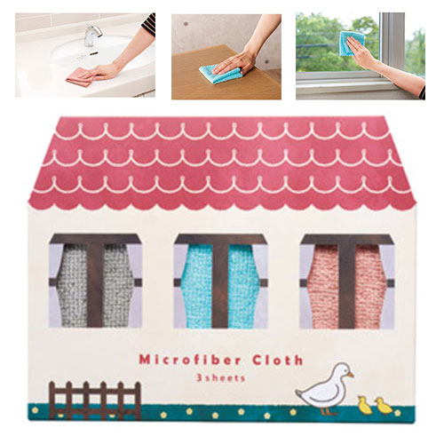
【提案書】
イエピカ マイクロファイバークロス3枚組
特徴
キッチン周りをはじめ、洗面台やテーブル拭き、さらにはスマホやメガネ拭きにも利用できるマイクロファイバークロス3枚セット。ポップなお家型ボックスがとってもかわいい商品です。
納期
納期スペース
仕様
素材：ポリエステル
サイズ：200×200mm
包装：化粧箱
生産国：中国
お見積
お見積りスペース

